Slide 1
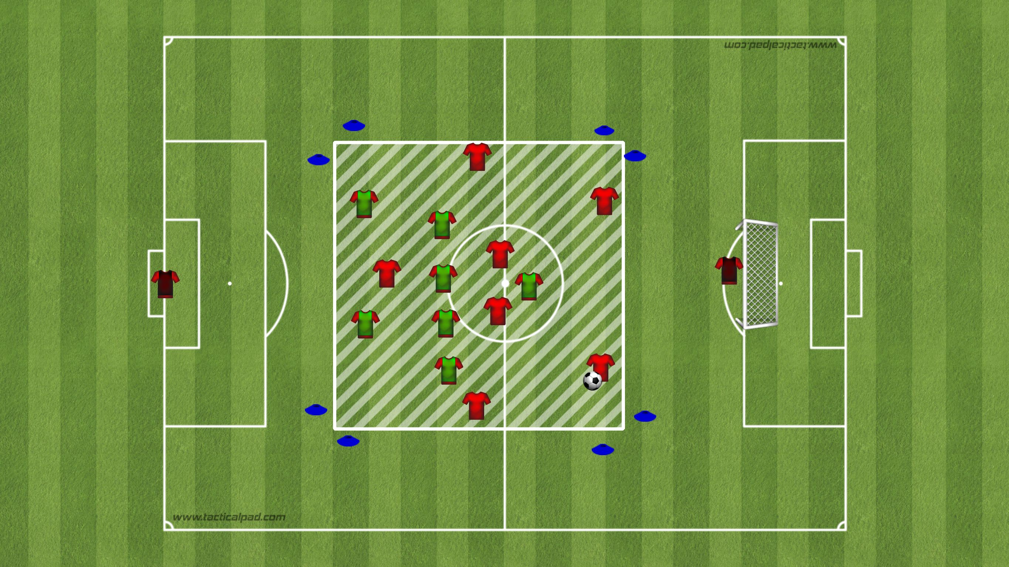
Tarea 19
Nombre
Nº Jugadores
Nº Porteros
Espacio Ancho x Largo
Trabajo finalizaciones.3er hombre. 7vs7 2pp
14
2
75x45
Tiempo Repet.
Repet.
Desc. entre Repe
Series
Desc. Entre Series
Tiempo Total
12´
2
1´
1
0
25´
Descripción
La tarea tiene como objetivo el trabajo de las finalizaciones. Para ello contamos con 2 porterías grandes y un espacio intermedio en forma de cuadrado. En las esquinas de dicho cuadrado colocamos 4 porterías con chinos (las llamaremos porterías de paso).
Dentro del cuadrado jugamos un 7vs7 polarizado. El objetivo de cada equipo es meter gol en la portería grande.
El gol depende como sea tiene distintas puntuaciones:
1 punto si lo metemos tras jugada normal
2 puntos si lo metemos tras jugar con 3er hombre
3 puntos si conseguimos pasar el balón por porterías de paso y luego finalizar
Variantes
Objetivos Técnicos
Objetivos Tácticos
Otros Objetivos
Limitar el tiempo tras pasar porterías de paso para buscar finalizaciones rápidas. Lo que implica una mayor agilidad a la hora de la toma de decisiones
Tiros
Paredes
Cargas
Pases
Incorporaciones de los exteriores
Ocupación de espacios en zona de finalización
Carga de trabajo aeróbico
Confianza
Solidaridad con compañeros
Aspectos a Incidir
Buscar carril de progresión exterior
Ocupación ofensiva y defensiva del área y de las zona de remate
Despejes contundentes. Evitar que haya segundas y terceras jugadas
Realizar el timing adecuado en las llegadas a área contraria
Orientaciones en área: mirar balón y rival
Estructura defensiva 4+2+1
Saltar en intermedias para ser ganador del duelo. Si no dejo a mi espalda mucho espacio,
Mover para penetrar. Si no hay circulación rápida lado-lado no podremos incorporar
Identificar la orientación de la referencia para reconocerme como 3er hombre
Imagen
Video

